Slide 1


Paralelismo em Linguagens Modernas de Programação
Lucas Bagatini do Nascimento
Orientador:
Prof. Dr. Alexandro José Baldassin

Slide 2
Sumário
Contextualização Teórica
Contextualização Teórica
LEI DE MOORE
MODELOS DE PARALELISMO
EXPERIMENTOS
01
02
03
04
05
06
INTRODUÇÃO
PROBLEMAS E FERRAMENTAS CLÁSSICAS
LINGUAGENS
Contextualização Teórica

Slide 3
01
INTRODUÇÃO

Slide 4




Introdução
EXPERIMENTO EM 2 ETAPAS
OBJETIVOS
LEI DE MOORE
Comparação quantitativa e qualitativa entre abordagens de 4 linguagens de programação.
A cada 2 anos a densidade de transistores de um processador dobra. Paralelismo como alternativa!
1) Dois problemas trivialmente paralelizáveis foram resolvidos por cada uma das linguagens
2) Traçar um perfil da eficiência e ganho de desempenho e análise qualitativa

Slide 5
Sumário
Contextualização Teórica
Contextualização Teórica
LEI DE MOORE
MODELOS DE PARALELISMO
EXPERIMENTOS
01
02
03
04
05
06
INTRODUÇÃO
PROBLEMAS E FERRAMENTAS CLÁSSICAS
LINGUAGENS
Contextualização Teórica

Slide 6
02
LEI DE MOORE
E seus limites

Slide 7
CONTEXTUALIZAÇÃO TEÓRICA
LEI DE MOORE
“Densidade de transistores dobra a cada dois anos”
Descritiva, não preditiva
Tentativa de acompanhar demanda aumentando potência
Limite superior: calor, energia, tunelamento
Alternativa 1: inovação tecnológica (cada vez mais desafiador)
Alternativa 2: paralelismo.

Slide 8
CONTEXTUALIZAÇÃO TEÓRICA
CONCORRÊNCIA
PARALELISMO
“(...) trabalho sobre múltiplas tarefas por um mesmo agente, alternadamente.”
“(...) simultaneidade dos passos das diversas tarefas
por diversos agentes.”

Slide 9

CONTEXTUALIZAÇÃO TEÓRICA
CONCORRÊNCIA
PARALELISMO
“(...) trabalho sobre múltiplas tarefas por um mesmo agente, alternadamente.”
“(...) simultaneidade dos passos das diversas tarefas
por diversos agentes.”

Slide 10
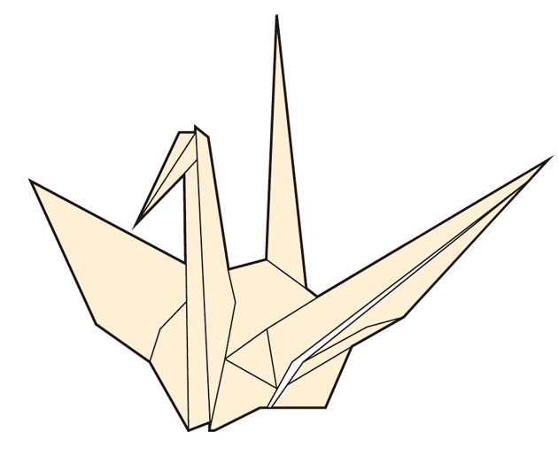
CONTEXTUALIZAÇÃO TEÓRICA
CONCORRÊNCIA
PARALELISMO
“(...) trabalho sobre múltiplas tarefas por um mesmo agente, alternadamente.”
“(...) simultaneidade dos passos das diversas tarefas
por diversos agentes.”

Slide 11
CONTEXTUALIZAÇÃO TEÓRICA
CONCORRÊNCIA
PARALELISMO
“(...) trabalho sobre múltiplas tarefas por um mesmo agente, alternadamente.”
“(...) simultaneidade dos passos das diversas tarefas
por diversos agentes.”

Slide 12
CONTEXTUALIZAÇÃO TEÓRICA
CONCORRÊNCIA
PARALELISMO
“(...) trabalho sobre múltiplas tarefas por um mesmo agente, alternadamente.”
“(...) simultaneidade dos passos das diversas tarefas
por diversos agentes.”

Slide 13
CONTEXTUALIZAÇÃO TEÓRICA
CONCORRÊNCIA
PARALELISMO
“(...) trabalho sobre múltiplas tarefas por um mesmo agente, alternadamente.”
“(...) simultaneidade dos passos das diversas tarefas
por diversos agentes.”

Slide 14
Sumário
Contextualização Teórica
Contextualização Teórica
LEI DE MOORE
MODELOS DE PARALELISMO
EXPERIMENTOS
01
02
03
04
05
06
INTRODUÇÃO
PROBLEMAS E FERRAMENTAS CLÁSSICAS
LINGUAGENS
Contextualização Teórica

Slide 15
03
PROBLEMAS CLÁSSICOS
De sincronização e paralelização

Slide 16
CONTEXTUALIZAÇÃO TEÓRICA
PROBLEMAS CLÁSSICOS
Condição de corrida (seções críticas)
2 Threads acessando o mesmo recurso.
Não há garantia de quem acessa primeiro.
Resultado corrompido!

Slide 17
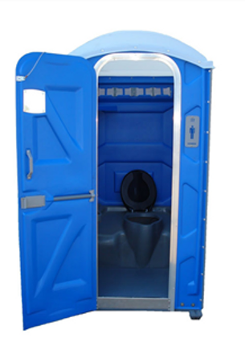

CONTEXTUALIZAÇÃO TEÓRICA
PROBLEMAS CLÁSSICOS
Condição de corrida (seções críticas)
2 Threads acessando o mesmo recurso.
Não há garantia de quem acessa primeiro.
Resultado corrompido!

Slide 18
CONTEXTUALIZAÇÃO TEÓRICA
PROBLEMAS CLÁSSICOS
Condição de corrida (seções críticas)
2 Threads acessando o mesmo recurso.
Não há garantia de quem acessa primeiro.
Resultado corrompido!
Solução: Atomicidade
Mutexes
Wait

Slide 19
CONTEXTUALIZAÇÃO TEÓRICA
PROBLEMAS CLÁSSICOS

Slide 20
CONTEXTUALIZAÇÃO TEÓRICA
PROBLEMAS CLÁSSICOS
Sincronização e esperas
Threads aguardando sinais de outras threads

Slide 21
CONTEXTUALIZAÇÃO TEÓRICA
PROBLEMAS CLÁSSICOS
Sincronização e esperas
Threads aguardando sinais de outras threads

Slide 22
CONTEXTUALIZAÇÃO TEÓRICA
PROBLEMAS CLÁSSICOS
Sincronização e esperas
Threads aguardando sinais de outras threads

Slide 23
Sumário
Contextualização Teórica
Contextualização Teórica
LEI DE MOORE
MODELOS DE PARALELISMO
EXPERIMENTOS
01
02
03
04
05
06
INTRODUÇÃO
PROBLEMAS E FERRAMENTAS CLÁSSICAS
LINGUAGENS
Contextualização Teórica

Slide 24
04
MODELOS DE PARALELISMO
xxxx

Slide 25
CONTEXTUALIZAÇÃO TEÓRICA
MODELOS DE PARALELISMO
Troca de Mensagens
Canais de comunicação (channel em Go)
Operações atômicas envio-recebimento.
recebimento é bloqueante em Go.
Garante segurança ao segregar os dados
Requer retrofit de grande parte do algoritmo

Slide 26
CONTEXTUALIZAÇÃO TEÓRICA
MODELOS DE PARALELISMO

Slide 27
CONTEXTUALIZAÇÃO TEÓRICA
MODELOS DE PARALELISMO
Promessas e Objetos Futuros
Abstração
Computação delegada a uma thread
Valor é computado em background e recuperado quando necessário (promessa de conclusão).
Similar a um join...

Slide 28
CONTEXTUALIZAÇÃO TEÓRICA
MODELOS DE PARALELISMO

Slide 29
CONTEXTUALIZAÇÃO TEÓRICA
MODELOS DE PARALELISMO
Threads Verdes e Threads Verdadeiras
Threads têm seus próprios contextos (stacks, variáveis locais, etc)
OS Threads (threads verdadeiras) são custosas para construir, destruir e em memória
Criadas em userspace
Escalonadas em userspace
Threads verdes são uma abstração:
Criadas em userspace
Escalonadas em userspace
Muito mais leves!

Slide 30
CONTEXTUALIZAÇÃO TEÓRICA
MODELOS DE PARALELISMO

Slide 31
CONTEXTUALIZAÇÃO TEÓRICA
MODELOS DE PARALELISMO
Thread Pooling
OS Threads são custosas.
Em suma:
criar threads uma única vez
Delegar trabalho para a Reserva de Threads
Manter threads vivas, em estase, para o futuro

Slide 32
CONTEXTUALIZAÇÃO TEÓRICA
MODELOS DE PARALELISMO

Slide 33
CONTEXTUALIZAÇÃO TEÓRICA
MODELOS DE PARALELISMO
Corrotinas
Abstração para computação concorrente
Rotinas que podem ser interrompidas (troca de contexto).

Slide 34
Sumário
Contextualização Teórica
Contextualização Teórica
LEI DE MOORE
MODELOS DE PARALELISMO
EXPERIMENTOS
01
02
03
04
05
06
INTRODUÇÃO
PROBLEMAS E FERRAMENTAS CLÁSSICAS
LINGUAGENS
Contextualização Teórica

Slide 35
05
LINGUAGENS UTILIZADAS
E suas principais características

Slide 36
LINGUAGENS UTILIZADAS
01
02
03
04
PYTHON
GO
RUST
KOTLIN
Interpretada
Multi-paradigma
Orientada a Objeto
Tipagem Dinâmica
Inferência de Tipos
Coleta de Lixo
Compilada
Estruturada
Concorrente
Tipagem Estática
Inferência de Tipos
Coleta de Lixo
Compilada
Estruturada
Linguagem de Sist.
Tipagem Estática
Inferência de Tipos
Borrow-Checker
Compilada para JVM
Orientada a Objeto
Concorrente
Tipagem Estátiac
Inferência de Tipos
Coleta de Lixo (JVM)

Slide 37
PYTHON
GLOBAL INTERPRETER LOCK
POOLING
FUTURES
Trava do interpretador, permite somente uma thread operar por vez (libera em operações de IO)
Reserva de threads, para as quais os workloads são despachados. Implementa Thread Pooling e Process Pooling
Abstração, implementação de Objetos Futuros

Slide 38
GO
GO ROUTINES
THREADS VERDES
CANAIS
Go Routines são basicamente corrotinas automaticamente despachadas para threads verdes.
Go espera que muitas sejam inicializadas através das Go Routines.
Go possui grande preferência por comunicação entre threads via mensagens. Canais são fáceis de usar e a leitura é bloqueante.

Slide 39
RUST
BORROW-CHECKER
ARCS
CLOSURES
Gerenciamento de memória baseado em ownership. Donos únicos -> segurança.
Atomically-referenced counters. Envelopam variáveis e tornam as operações sobre elas atômicas.
Funções in-line, extremamente convenientes.

Slide 40
KOTLIN
KOTLIN E JAVA
CORROTINAS
DISPATCHERS
Mercury is the closest planet to the Sun and the smallest one in our Solar System
Saturn is the ringed one. It’s a gas giant, composed mostly of hydrogen and helium
Similar a thread pooling. Trata-se de threads especializadas em certos tipos de tarefas, para as quais os workloads são despachados

Slide 41
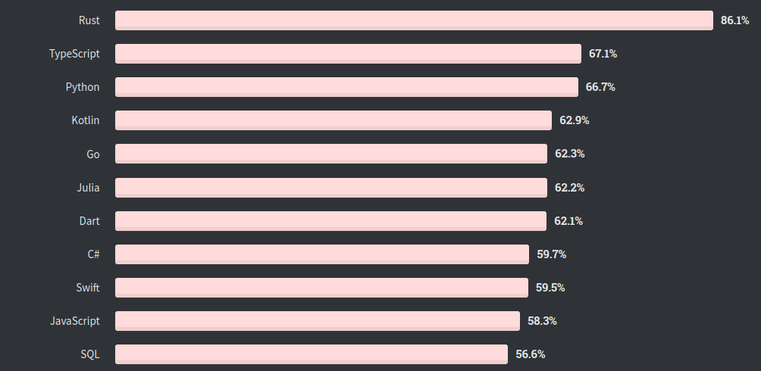
Developer Survey 2020, StackOverflow. Most Loved Programming Languages

Slide 42
Sumário
Contextualização Teórica
Contextualização Teórica
LEI DE MOORE
MODELOS DE PARALELISMO
EXPERIMENTOS
01
02
03
04
05
06
INTRODUÇÃO
PROBLEMAS E FERRAMENTAS CLÁSSICAS
LINGUAGENS
Contextualização Teórica

Slide 43
06
EXPERIMENTOS
E resultados

Slide 44
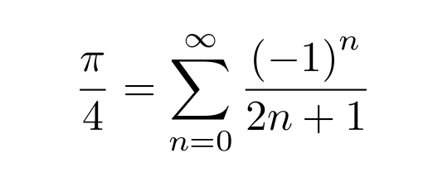
CPU-BOUND
Gargalo são as operações no processador.
Computação do número pi através da Série de Leibniz com 1 bilhão de iterações.
MEMORY-BOUND
Gargalo são as operações de leitura-escrita.
Multiplicação de duas matrizes 1000x1000.

Slide 45
EXPERIMENTOS
EXPECTATIVAS
Rust seria a mais veloz
Rust seria o mais trabalhoso
Python seria o mais lento
Python seria o mais ergonômico
1 Thread é mais lento que sequencial (devido ao overhead)
Até 6 threads há speedup
O Speedup entre 10 e 100 Threads não existe ou é negativo

Slide 46
EXPERIMENTOS
EXPECTATIVAS
Rust seria a mais veloz
Rust seria o mais trabalhoso ✅
Python seria o mais lento
Python seria o mais ergonômico❌ - Go levou o prêmio
1 Thread é mais lento que sequencial (devido ao overhead)
Até 6 threads há speedup
O Speedup entre 10 e 100 Threads não existe ou é negativo

Slide 47
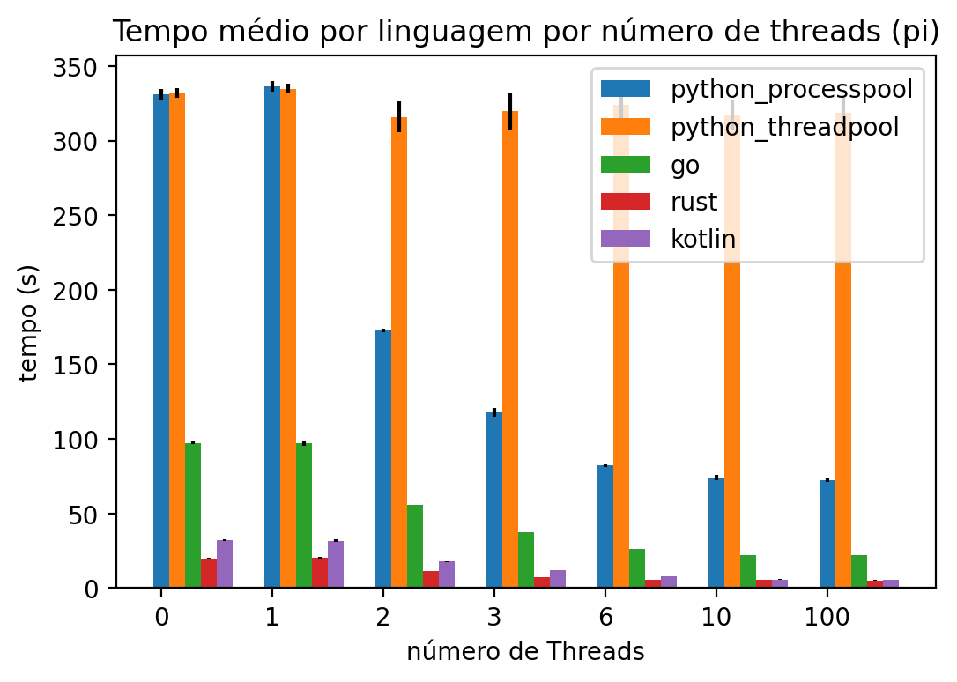
Tempo médio, cálculo do número pi

Slide 48
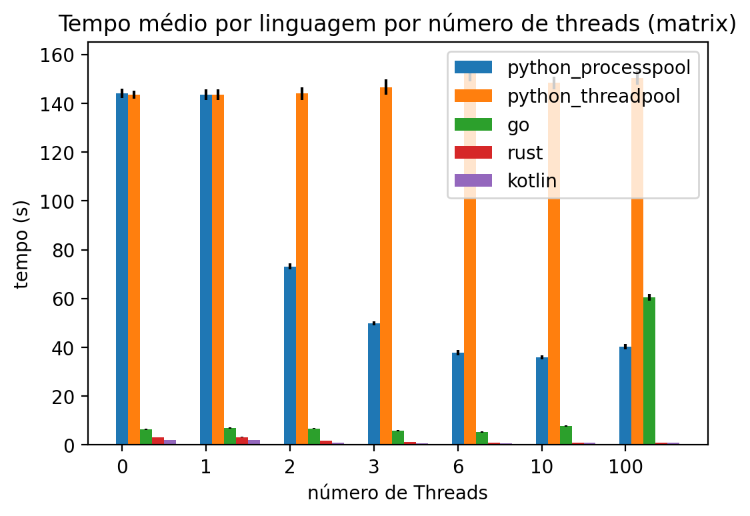
Tempo médio, multiplicação de matrizes

Slide 49

Tempo médio, multiplicação de matrizes

Slide 50
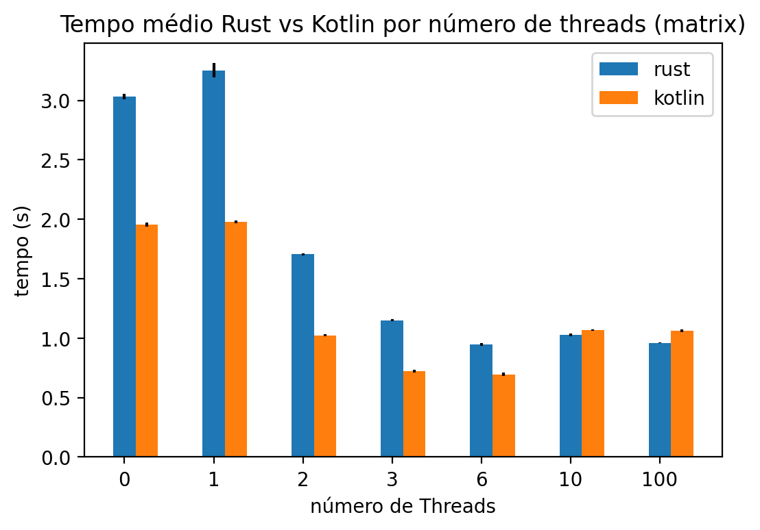
Tempo médio, multiplicação de matrizes, Rust e Kotlin somente.

Slide 51
EXPERIMENTOS
EXPECTATIVAS
Rust seria a mais veloz ✅❌ Kotlin obteve um desempenho pouco melhor na multiplicação de matrizes.
Rust seria o mais trabalhoso ✅
Python seria o mais lento ✅
Python seria o mais ergonômico❌ - Go levou o prêmio
1 Thread é mais lento que sequencial (devido ao overhead)
Até 6 threads há speedup
O Speedup entre 10 e 100 Threads não existe ou é negativo

Slide 52
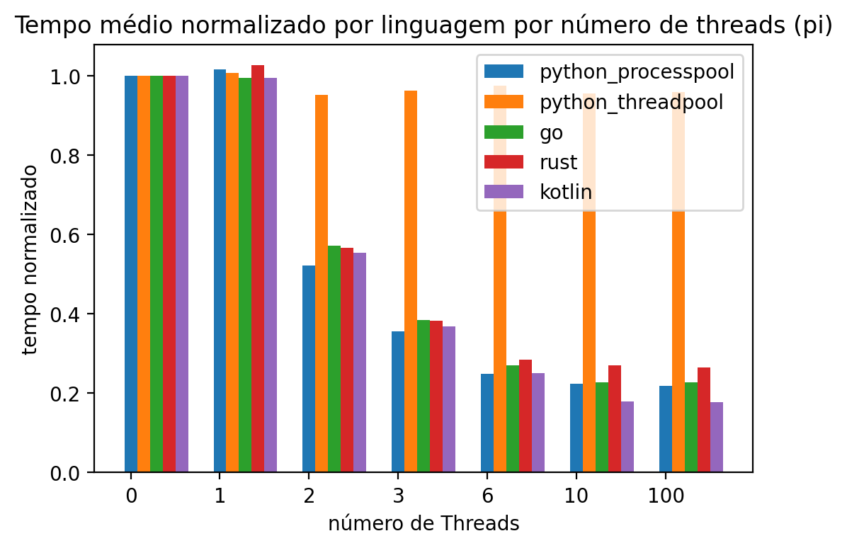
Tempo médio normalizado, cálculo do número pi

Slide 53
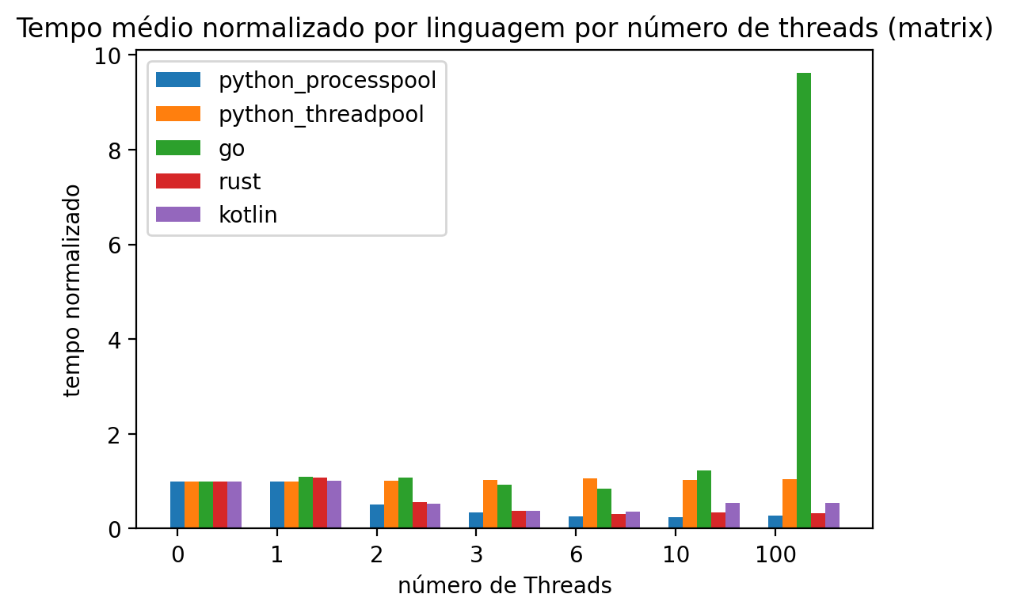
Tempo médio normalizado, multiplicação de matrizes

Slide 54

Overhead??
Tempo médio normalizado, multiplicação de matrizes

Slide 55
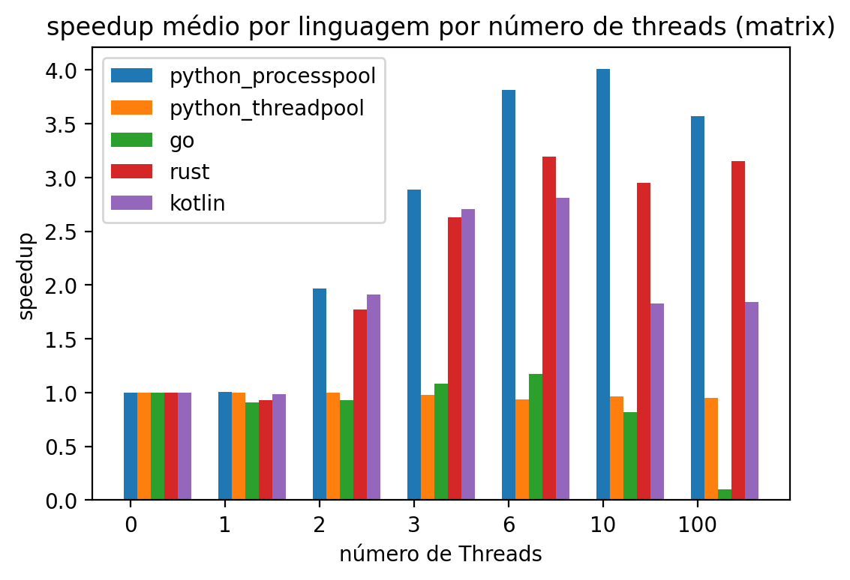
Speedup médio, multiplicação de matrizes

Slide 56
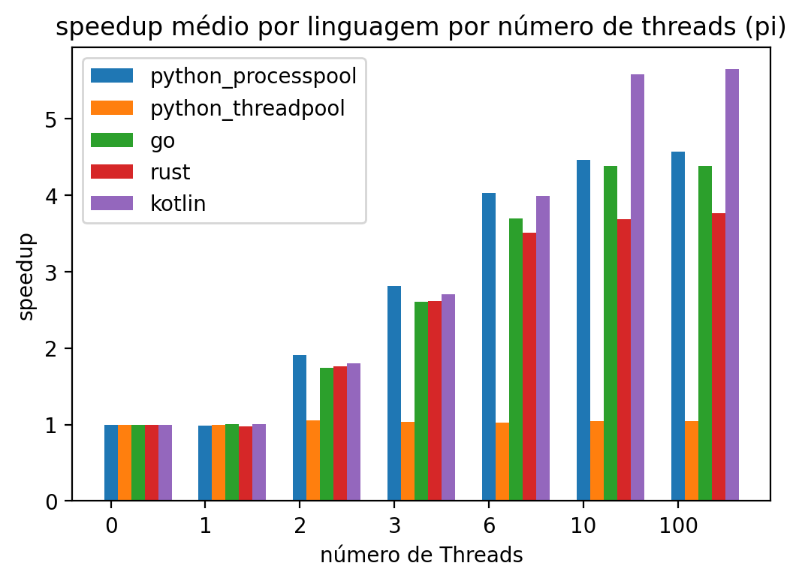
Speedup médio, cálculo do número pi

Slide 57
Overhead sem benefícios!
Speedup médio, multiplicação de matrizes

Slide 58
EXPERIMENTOS
EXPECTATIVAS
Rust seria a mais veloz ✅❌ Kotlin obteve um desempenho pouco melhor na multiplicação de matrizes.
Rust seria o mais trabalhoso ✅
Python seria o mais lento ✅
Python seria o mais ergonômico❌ - Go levou o prêmio
1 Thread é mais lento que sequencial (devido ao overhead)
Até 6 threads há speedup ✅
O Speedup entre 10 e 100 Threads não existe ou é negativo ✅

Slide 59
Todos os Gráficos:

Slide 60
Tempo médio, cálculo do número pi

Slide 61
Tempo médio normalizado, cálculo do número pi

Slide 62
Speedup médio, cálculo do número pi

Slide 64
Tempo médio, multiplicação de matrizes

Slide 65
Tempo médio, multiplicação de matrizes, Rust e Kotlin somente.

Slide 66
Tempo médio normalizado, multiplicação de matrizes

Slide 67
Speedup médio, multiplicação de matrizes

Slide 69
Sumário
Contextualização Teórica
Contextualização Teórica
LEI DE MOORE
MODELOS DE PARALELISMO
EXPERIMENTOS
01
02
03
04
05
06
INTRODUÇÃO
PROBLEMAS E FERRAMENTAS CLÁSSICAS
LINGUAGENS
Contextualização Teórica

Slide 70
CONCLUSÃO
Linguagens competentes: entregaram o que se pretendiam.
Futuro promissor: linguagens tornando paralelismo acessível e seguro.

Slide 71
Obrigado pela Atenção!
Lucas Bagatini do Nascimento
lucas.bagatini@unesp.br
Please keep this slide for attribution.

